Slide 1






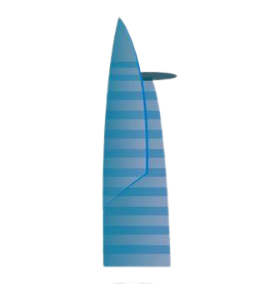










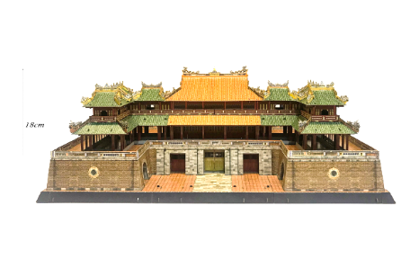

Thiết kế: Hương Thảo - 0972115126

Slide 2

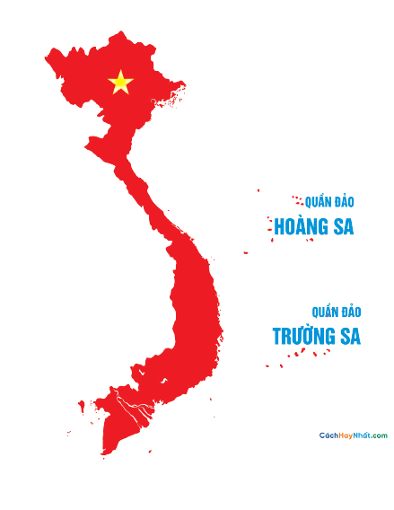




Slide 3
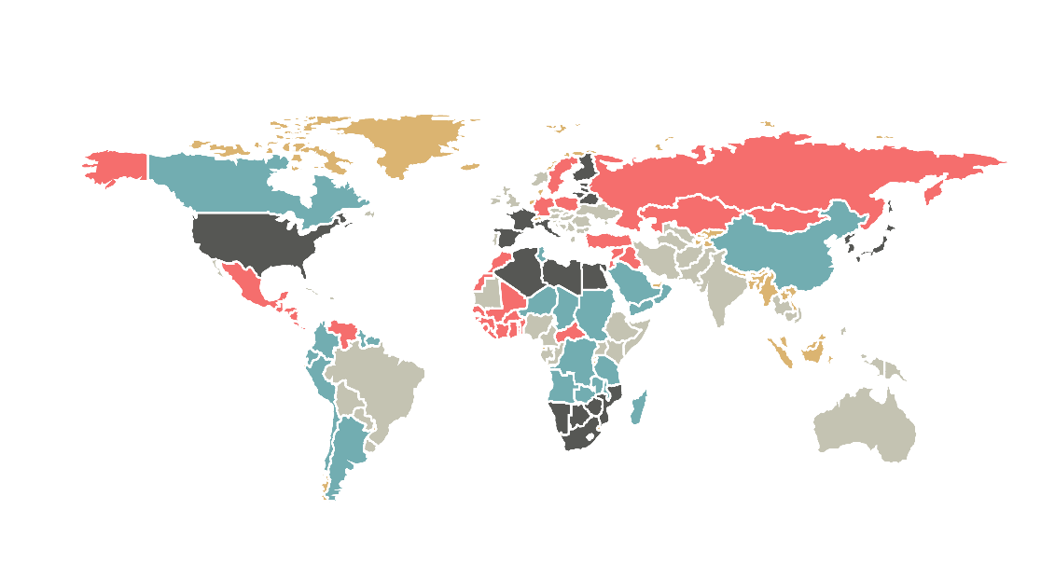


Việt Nam có diện tích 331 210 ki-lô-mét vuông
Vì rộng lớn quá nên cần phải có đơn vị đo lớn hơn ư?
Để đo diện tích lớn như diện tích một thành phố, một khu rừng hay một vùng biển,... người ta thường dùng đơn vị: ki-lô-mét vuông.

Slide 4
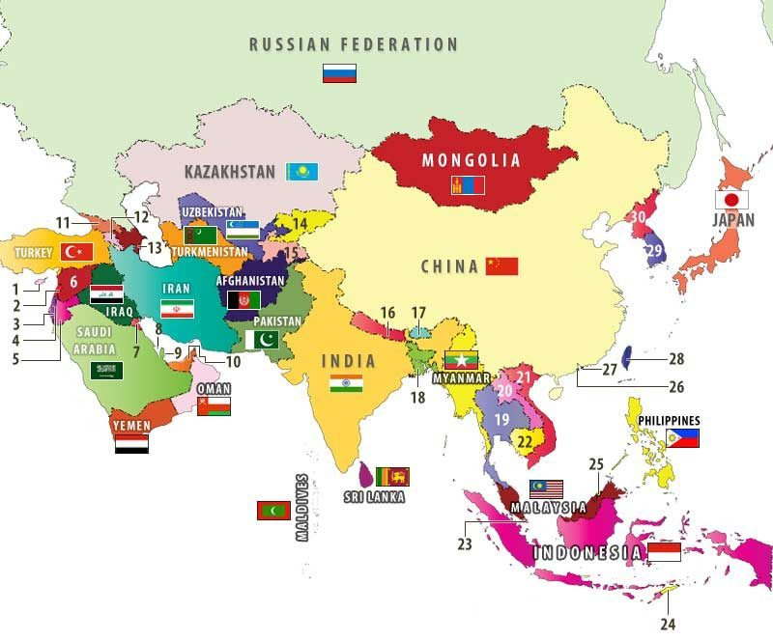
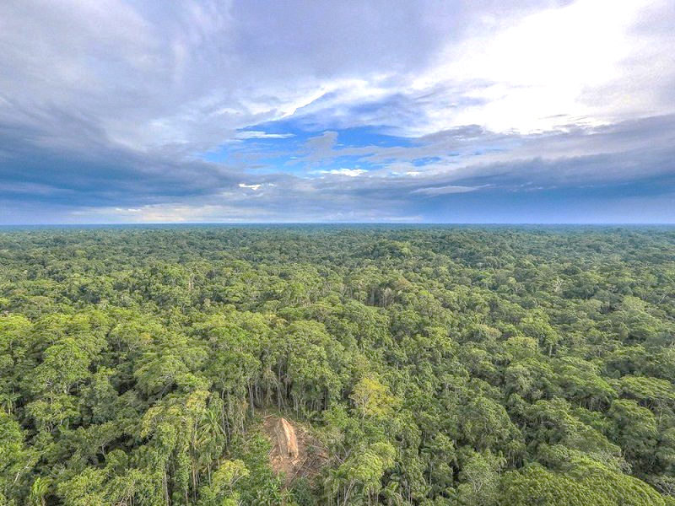





Khu rừng
Ki-lô-mét
vuông
để đo
diện tích
Đất nước
Thành phố
Vùng biển

Slide 5




1 km
Ki-lô-mét vuông chính là diện tích hình vuông có cạnh 1 km.
2
Diện tích
?
1 km

Slide 6



Ki – lô – mét vuông
2
km

Slide 7


2
Ki-lô-mét vuông được viết tắt là km
2
2
1 km
=
1 000 000 m

Slide 8


Slide 9









2
2
1 km = …. m
2
1 000 000 m
2
100 000 m
500 000 m
2

Slide 10
Diện tích rừng A – ma – dôn là:
2
6 700 000 cm
2
670 000 dm
2
6 700 000 km

